Slide 1
Semantisatieverhaal AA:
Afgelopen zomer groeide er een enorme zonnebloem in mijn tuin. Hij was bijna drie meter hoog! Ik maakte er een mooie foto van en stuurde die in een brief naar mijn tante. Zij woont ver weg en houdt veel van zonnebloemen. Maar na een week had mijn tante de brief nog steeds niet ontvangen. Waar zou hij gebleven zijn? Ik belde het postbedrijf om het probleem te melden. Om het te laten weten, vertellen. Was er misschien een virus in het computersysteem van de post gekomen? Een virus kan ervoor zorgen dat computers niet meer goed werken. Een virus is dus iets wat op je computer kan komen en daar iets kapot kan maken. De man aan de telefoon zei: "Onze computers zijn goed beveiligd. Maar soms zit er toch ergens een zwakke plek of een plek waar iets sneller mis kan gaan in de beveiliging. Via zo'n plek kan een virus binnenkomen en problemen veroorzaken. We gaan onderzoeken wat er met uw brief is gebeurd.“ Ik vond het erg jammer dat mijn tante de foto nog niet had gekregen. Gelukkig had ik thuis nog een kopie van de foto. Ik had er nog een afdruk van. Als de brief echt kwijt was, kon ik gewoon een nieuwe sturen. De dagen daarna bleef mijn tante haar brievenbus goed in de gaten houden. Ze bleef er goed op letten. En na een week belde mijn tante. "Je brief is aangekomen!" riep ze blij. "Wat een prachtige zonnebloem!“ Er was helemaal geen virus geweest. De brief was vertraagd omdat ik er te weinig postzegels op had geplakt. Het was mijn eigen schuld. Mijn tante had een kaartje gekregen waarop stond dat er nog geld betaald moest worden omdat ik te weinig postzegels op de brief had gedaan. En er zat een kleine boete bij. De boete is de straf waarbij je geld moet betalen. Balen! Nu is het herfst en is mijn zonnebloem allang uitgebloeid. Straks wordt het winter. Als het gaat sneeuwen, zal ik het paadje naar mijn voordeur goed schoonvegen. Dat is wel zo veilig voor de postbode. Dan kan hij zonder gevaar de post bezorgen. Ik wil natuurlijk niet dat hij uitglijdt! Eigenlijk lijkt postbode me een heel leuk beroep. Je bent lekker veel buiten, je beweegt de hele dag en je maakt mensen blij met hun post.
AA
Notes:
Woordenoverzicht
veilig: zonder gevaar
de zwakke plek: de plek waar iets sneller mis kan gaan
in de gaten houden: letten op
de kopie: de foto of afdruk van iets
het virus: iets wat op je computer kan komen en daar iets kapot kan maken
de boete: de straf waarbij je geld moet betalen
melden: laten weten, vertellen

Slide 2


Gerarda Das
Antoinette Duijf
Marjan ter Harmsel
Mandy Routledge
Week 45 – 3 november 2026
Niveau AA
Notes:
Bron afbeelding: Kentalis

Slide 3
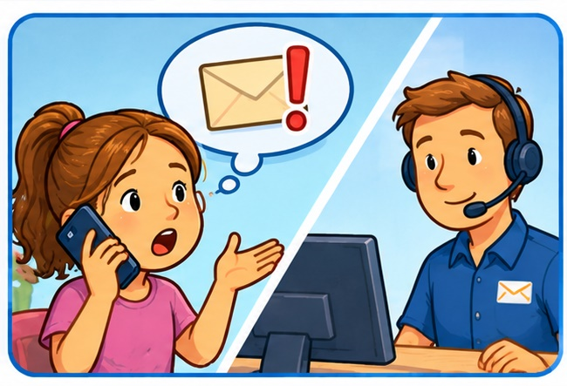
melden
Notes:
Bron afbeelding: AI

Slide 4

het virus
Notes:
Bron afbeelding: AI

Slide 5

de zwakke plek
Notes:
Bron afbeelding: AI

Slide 6

de kopie
Notes:
Bron afbeelding: AI

Slide 7
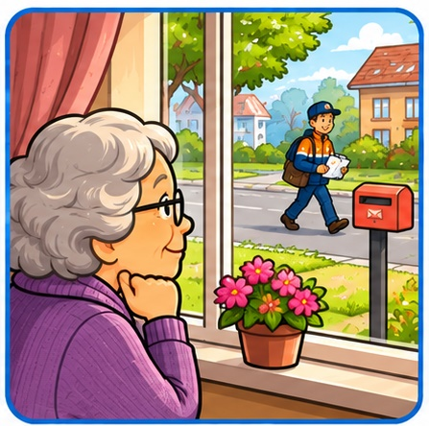
in de gaten houden
Notes:
Bron afbeelding: AI

Slide 8

de boete
Notes:
Bron afbeelding: AI

Slide 9

veilig
Notes:
Bron afbeelding: AI

Slide 10
Op de woordmuur:

Slide 11




het virus
een biologisch virus
een computervirus
= iets heel kleins dat in je lichaam kan komen en je ziek kan maken.
= iets wat op je computer kan komen en daar iets kapot kan maken.
Notes:
Bron afbeeldingen: AI

Slide 12


veilig
onveilig
= zonder gevaar
Een schoon paadje is wel zo veilig voor de postbode.
= gevaarlijk
Een gladde stoep is onveilig voor de postbode.
Notes:
Bron afbeeldingen: AI

Slide 13


de sterke plek
de zwakke plek
= de plek waar iets minder snel mis kan gaan
Een goede beveiliging is een sterke plek van de computer.
= de plek waar iets sneller mis kan gaan
Een zwakke plek in de beveiliging kan een virus binnenlaten.
Notes:
Bron afbeeldingen: AI en Shutterstock

Slide 14


het origineel
de kopie
= het eerste echte exemplaar
De originele foto heb ik aan mijn tante gestuurd.
= de foto of afdruk van iets
Gelukkig heb ik thuis nog een kopie van de foto.
Notes:
Bron afbeeldingen: AI

Slide 15

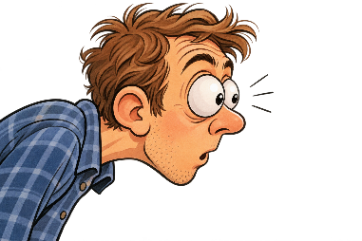
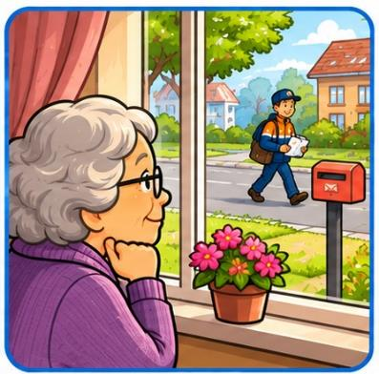
alert zijn
belangrijk
in de gaten houden
= letten op
kijken naar
Notes:
Bron afbeeldingen: AI

Slide 16



het bedrag
€ 6,50
de overtreding
de boete
= de straf waarbij je geld moet betalen
de regels
Notes:
Bron afbeeldingen: AI en Shutterstock

Slide 17


een probleem melden
melden
de mededeling
= laten weten, vertellen
je ziek melden
Notes:
Bron afbeeldingen: AI

